Slide 1
Презентация по внеурочной деятельности по теме: «Мозг»
Составила учитель начальных классов:
Давыдова Елена Трофимовна.

Slide 2
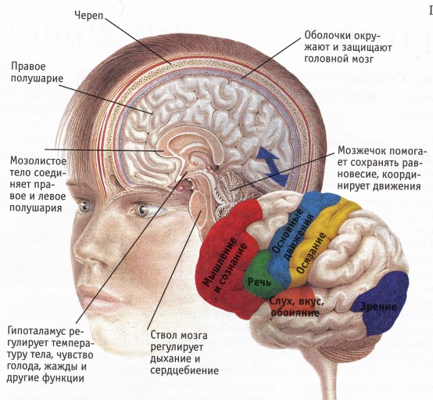
Расположение мозга.

Slide 3
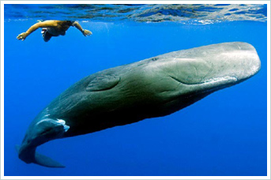
Самый большой головной мозг у финвала (сельдяного кита), его масса составляет 6–7 килограммов.

Slide 4
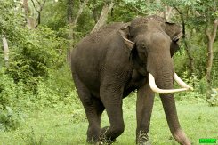
Масса головного мозга индийского слона 4–5 килограммов.

Slide 5
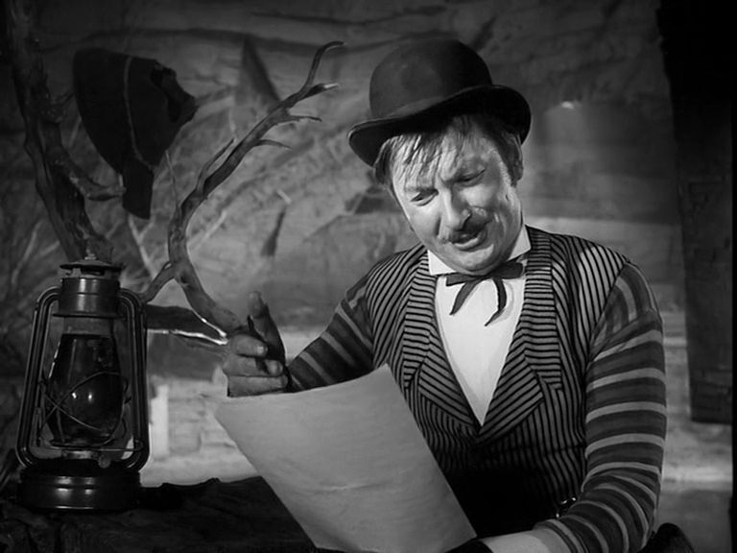
У человека – 1,4 килограмма.

Slide 6
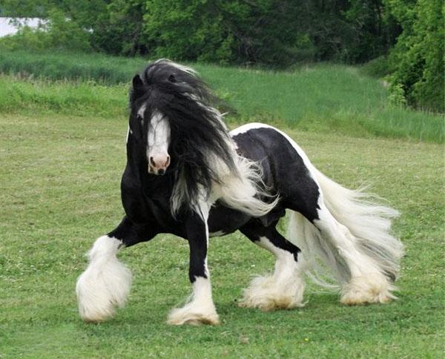
У лошади – 500 граммов.

Slide 7
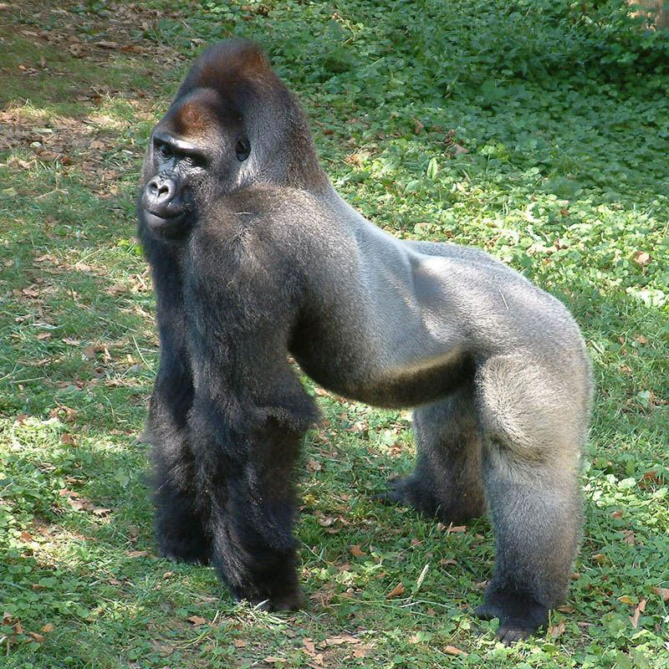
У гориллы – 430 граммов.

Slide 8
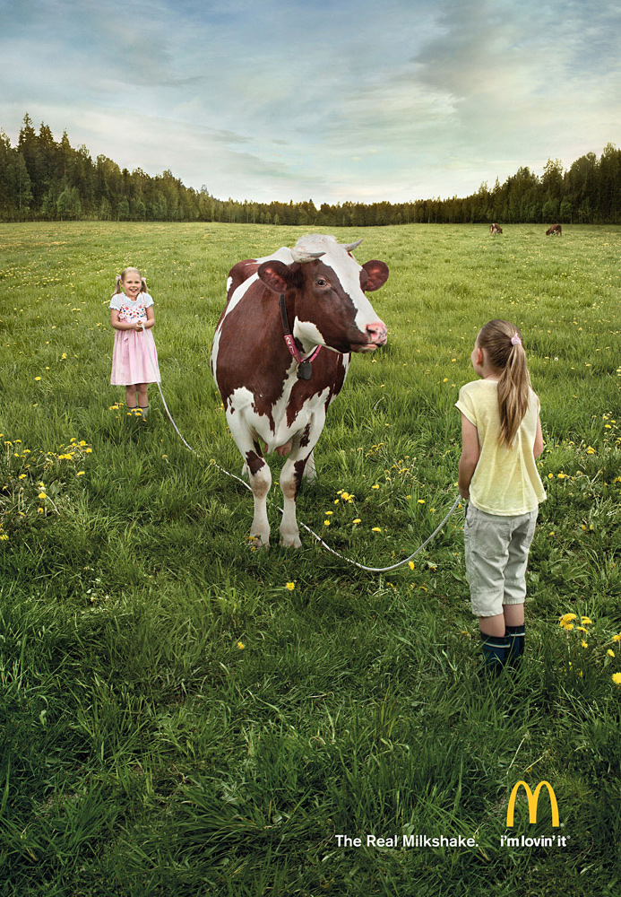
У коровы – 350 граммов.

Slide 9
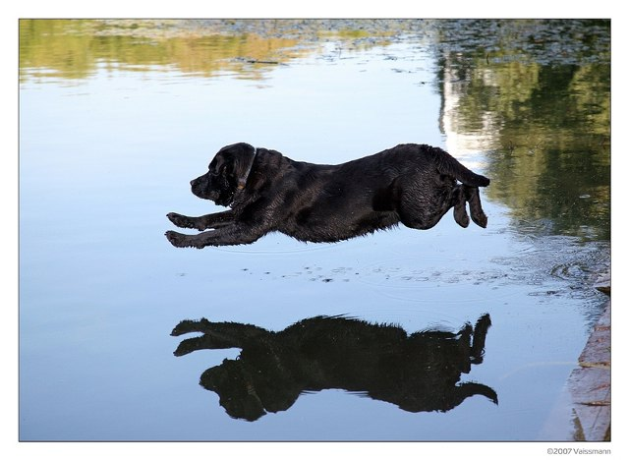
У собаки – 100 граммов.

Slide 10
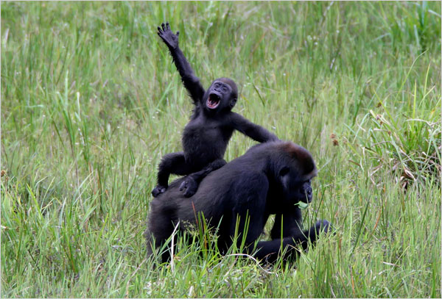
У мартышки – 40 граммов.

Slide 11
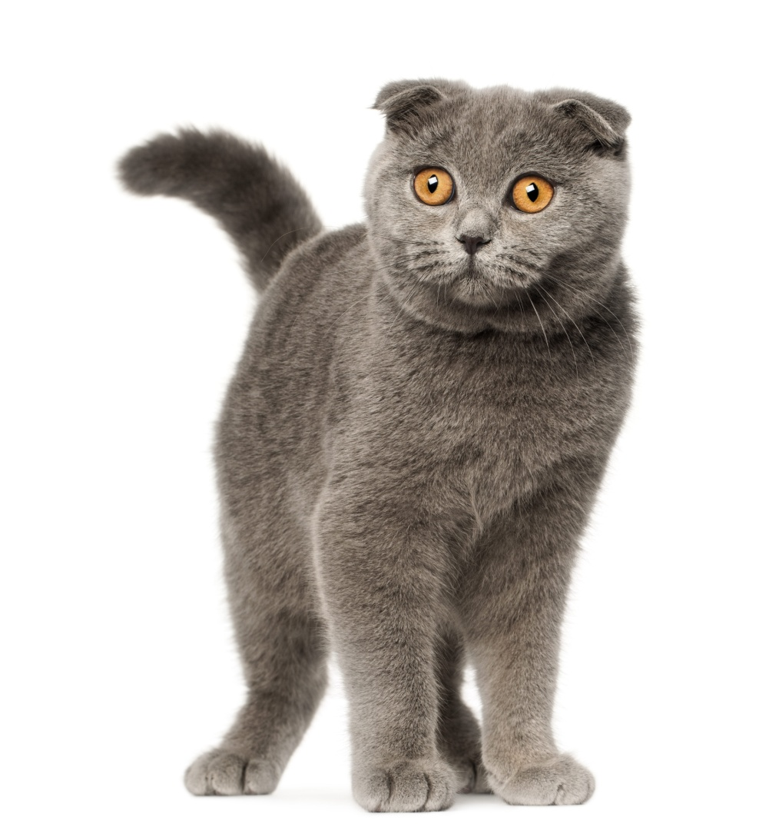
У домашней кошки – 30 граммов.

Slide 12
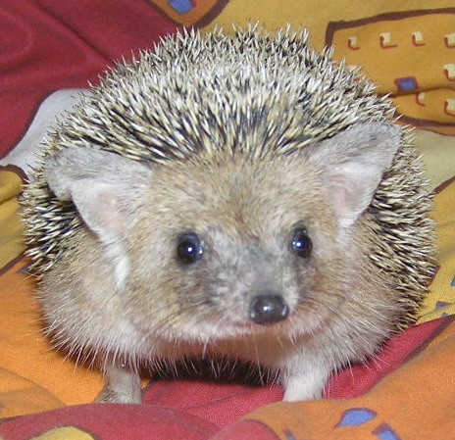
У ежа – 3,5 грамма.

Slide 13
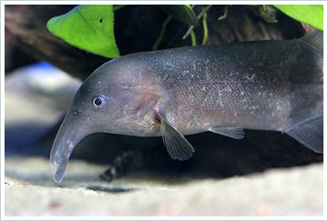
Самый большой мозг у рыбы — Мормирус (рыба-слон). Масса мозга к массе тела достигает от 1:38 до 1:50, то есть такое же как и у человека.

Slide 14
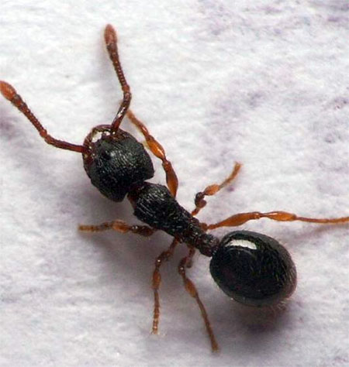
Животное с самым большим мозгом по отношению к телy — мyравей.

Slide 15
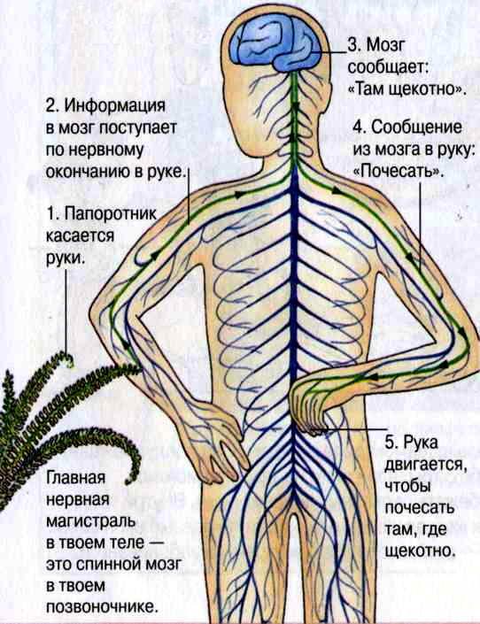
Как же работает мозг?

Slide 16
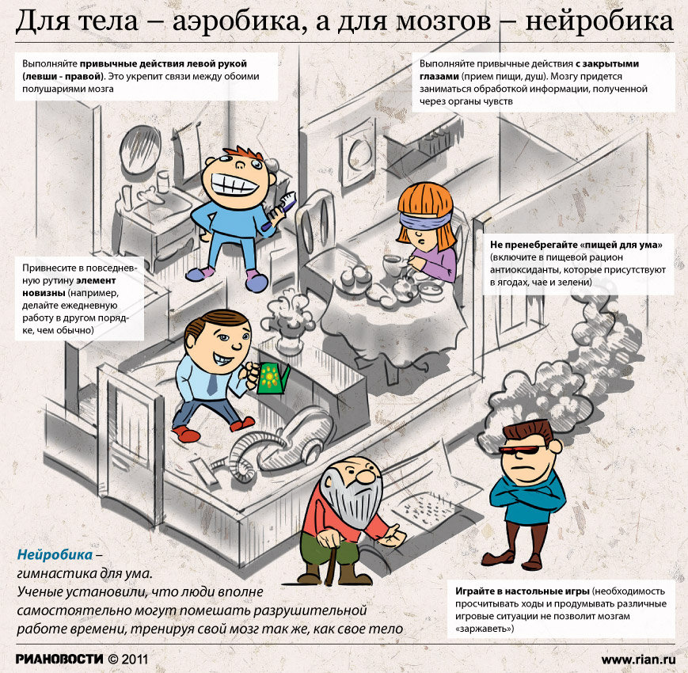
Тренировка мозга.

Slide 17
Мозг – суперкомпьютер.
Как же его загружать?
Мозг — это суперкомпьютер. Это центр команд и контроля, управляющий жизнью. Он связан абсолютно со всеми вашими действиями. Мозг определяет мысли, чувства, отношения с другими людьми, даже устанавливает характер вашей личности.
Мозг в центре всего, что вы делаете, чувствуете и думаете. Он как суперкомпьютер, который управляет вашей сложной жизнью. Независимо от возраста, умственная тренировка очень важна. Вот 22 способа, которые помогут вам повысить умственные способности.
1. Развивайте серые клетки!
Это означает, что, занимаясь спортом с удовольствием, вы становитесь более остроумными и счастливыми.
2.Тренируйте своё мышление!
Пробуйте новые вкусы и запахи. Пробуйте делать что-нибудь левой рукой (если вы правша, и наоборот) Путешествуйте по новым местам. Занимайтесь искусством. Прочитайте новую книгу.
3. Спросите «Почему?»
Наш мозг предрасположен к любопытству. Позвольте и себе быть любопытным! Лучший способ развивать наше любопытство — все время задавать вопрос “Почему?” Пусть это будет новой привычкой (по крайней мере, 10 раз в день). Вы будете поражены тем, сколько возможностей откроется перед вами в жизни и работе.
4. Больше смеха!
Ученые говорят, что смех полезен для нашего здоровья Таким образом, смех может заряжать наш мозг.

Slide 18
5. Развивайте память
Мозг — это машина памяти. Возьмите старый фотоальбом или школьный дневник. Проведите время со своими воспоминаниями. Позвольте разуму размышлять
6. Разгадайте загадку!
7.Некоторые из нас любят мозаики, некоторые кроссворды, а кто-то логические загадки. Все это очень хороший способ активизировать ваш мозг и поддерживать его активность. Разгадайте загадку ради забавы, но, делая это, знайте: вы тренируете свой мозг.
8. Играйте
Если у вас есть свободное время, поиграйте. Выделите время на игры. Играйте в видеоигры. Играйте в настольные игры. Да поиграйте в перетягивание каната, в конце концов! Не имеет значение, во что вы играете. Просто играйте! Это научит ваш мозг думать стратегически. Играйте!
9. Отдыхайте .
Во время работы всегда делайте перерывы. Это поможет снять напряжение, которое появляется из-за того, что вы слишком долго сидите на одном месте. Отдыхая всего лишь 10-15 минут каждый час, вы сможете повысить трудоспособность. Короткий отдых поможет вашему мозгу расслабиться.
10. Развивайте зрительную память
Каждый день составляйте список необходимых дел. Попробуйте мысленно нарисовать фигуру, в каждом углу которой будет находиться по одному делу. Например, треугольник или квадрат. Такой способ помогает более ясно усваивать нужную информацию.

Slide 19


Slide 20
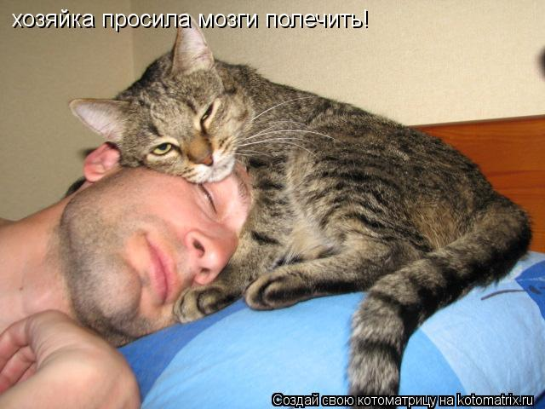

Slide 21

Зрительные иллюзии.

Slide 22
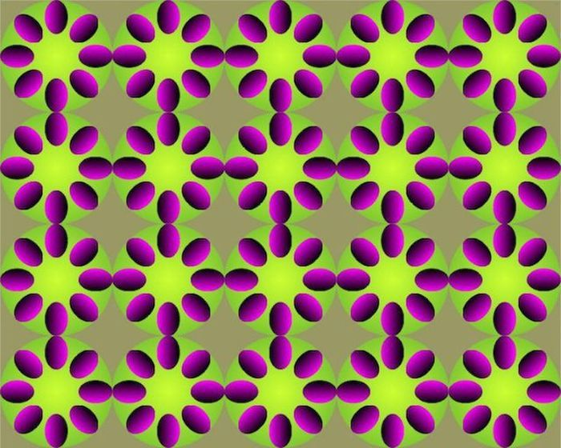

Slide 23
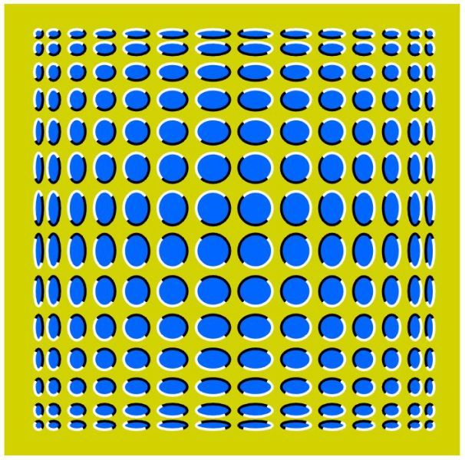

Slide 24
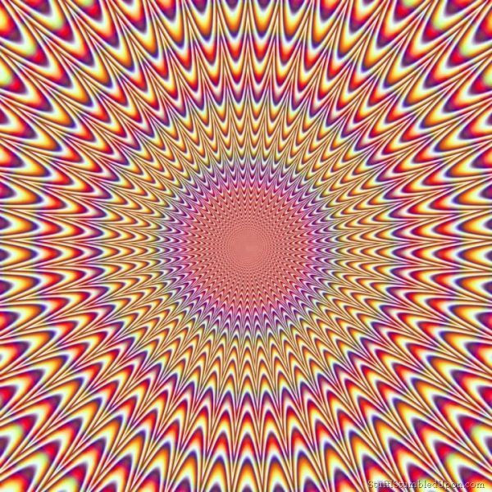

Slide 25


Slide 26
Использованные материалы:
Иллюстрации из ресурсов интернета на тему «Мозг»
ru.wikipedia.org/wiki/Головной_мозг..
coolreferat.com/Головной_мозг_челов.
medical.odaily.info/articles/Mozg-r.
bolshoyvopros.ru/questions/86692-u-...
uniport.pro/30508/blogs/22119
nauka-prosto.ru/page/u-kogo-samyj-b...
samogo.net/articles.php?id=1227
brainden.com/golovolomki/eye-illusi..
scorcher.ru/neuro/neuro_sys/illusio...
illuzi.ru/node/633

